Slide 1



Obilježavanje Svjetskog dana hrane uz Foodeducators radionice
13. – 26. listopada 2025.

Slide 2






Teme radionica:
Odakle dolazi naša hrana
Hrana – činjenica ili zabluda

Slide 3





Odakle dolazi naša hrana
Učenici u skupinama izrađuju plakate koji pričaju priče o namirnicama te doznaju:
odakle dolaze
kako se proizvode
koliko dugo putuju
kakav utjecaj imaju na okoliš

Slide 4
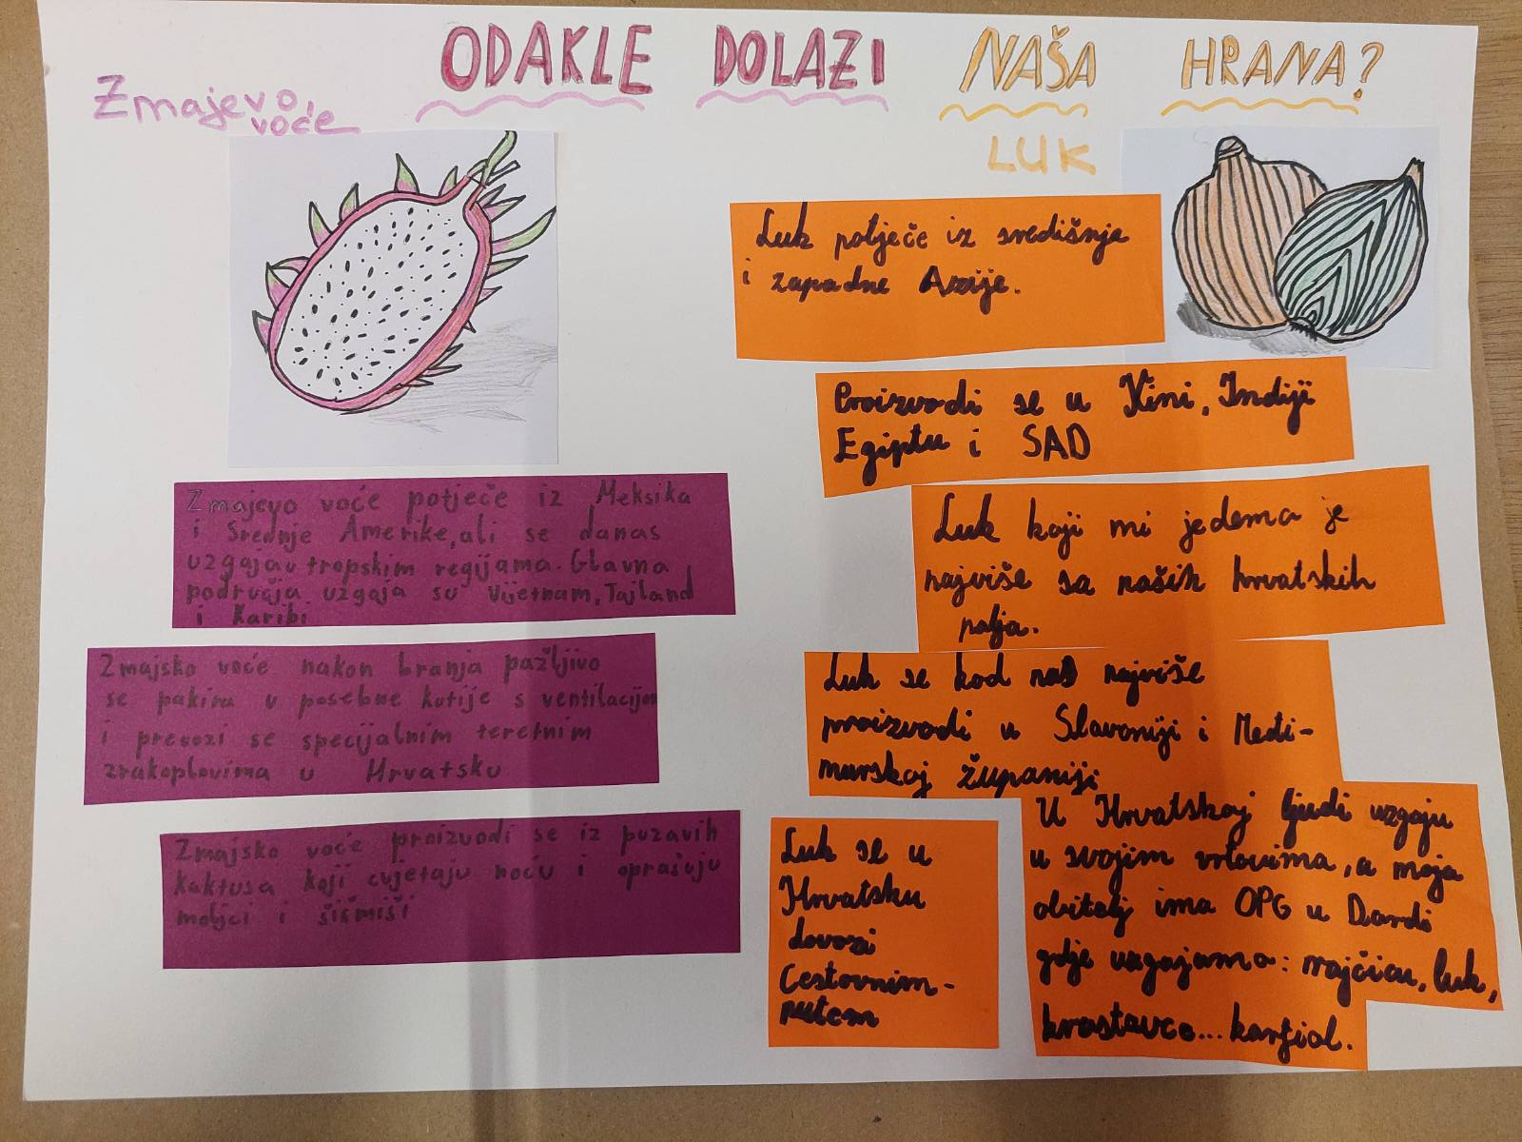
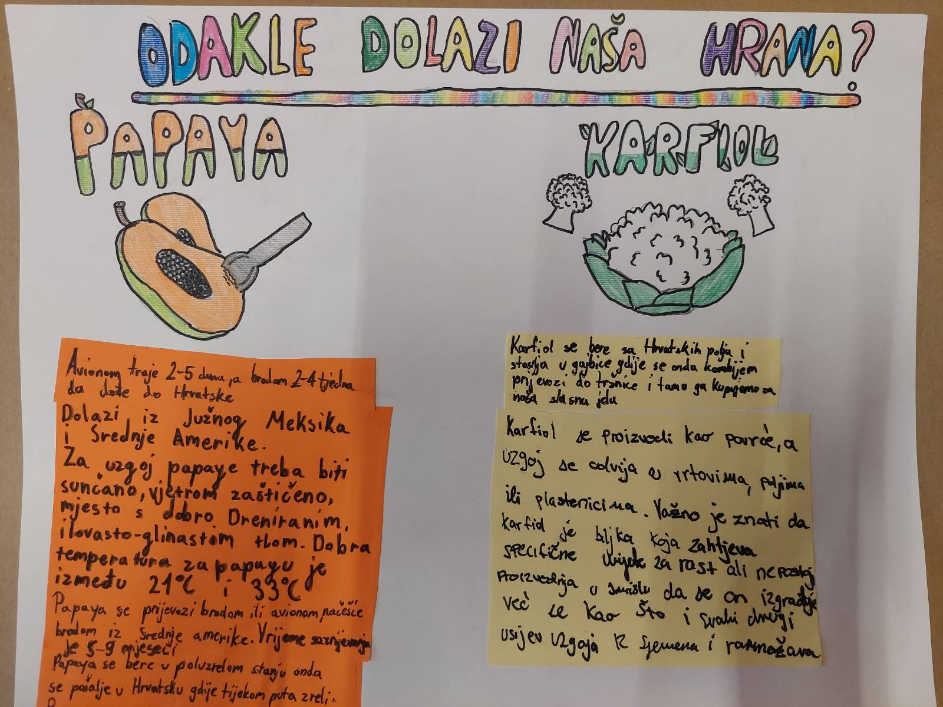
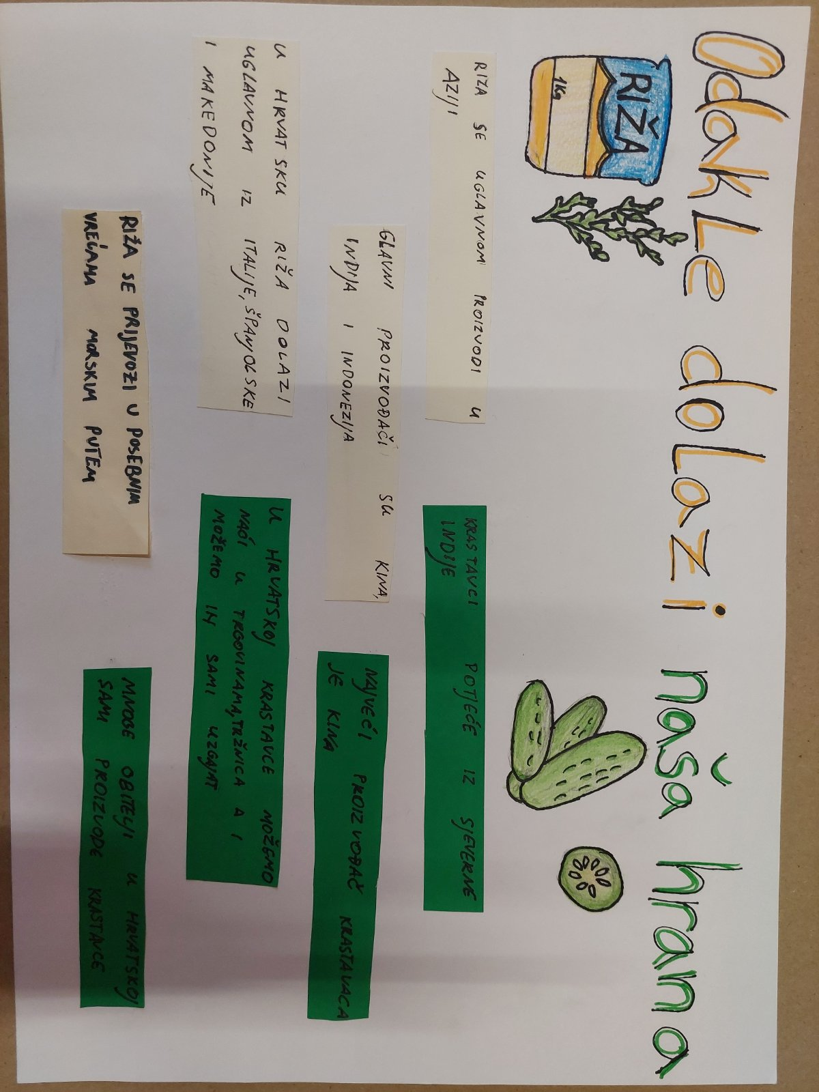
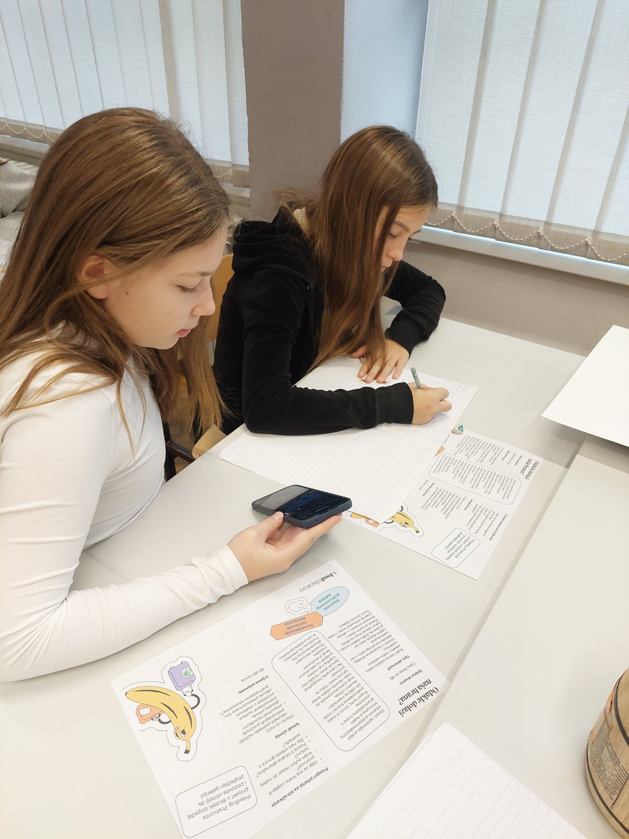
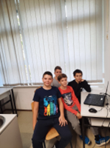

Slide 5
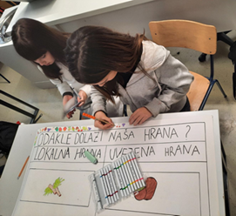
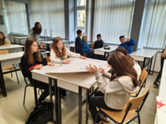

Odakle dolazi naša hrana

Slide 6


Biramo
lokalnu
sezonsku
i raznoliku hranu.

Slide 7



2. Hrana – Činjenica ili zabluda
Kako možemo znati je li neka informacija točna ili netočna?
Zamrzavanje hrane uništava njezinu nutritivnu vrijednost.
Biljna prehrana ne sadrži dovoljno proteina.
Konzumacija tune pridonosi zdravlju srca.
Kava povećava rizik od srčanih bolesti.

Slide 8
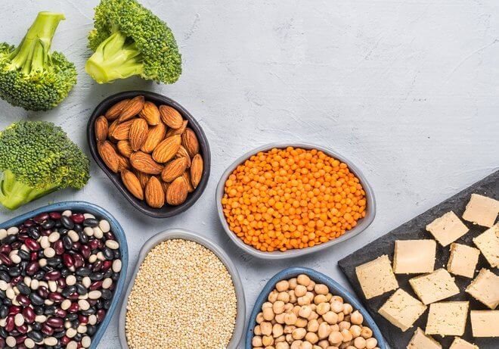

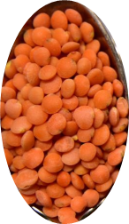


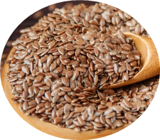
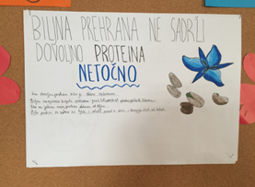
Netočno!
Točno: U stvarnosti, dobro isplanirana biljna prehrana može osigurati sve potrebne aminokiseline.
Kombiniranjem različitih biljnih izvora proteina – poput graha, leće i žitarica – tijekom dana, postiže se potpuni profil proteina.

Slide 9
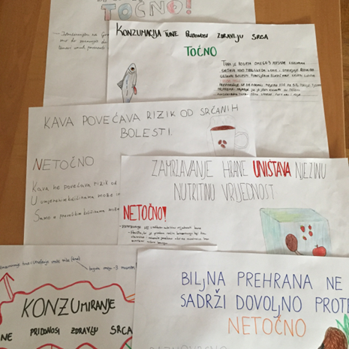



Slide 10
Kritički
promišljamo
i odgovorno
se odnosimo prema hrani i okolišu.

Slide 11

Održiva prehrana počinje našim svakodnevnim odabirom.

